Slide 1
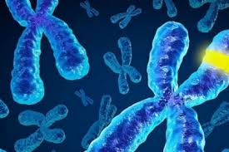
BIOLOGIYA
9-sinf
Mavzu:
Genetikaning rivojlanish tarixi.

Slide 2
Dars rejasi
Genetika haqida umumiy ma’lumot
BUGUNGI DARSIMIZDA
Irsiyat
O‘zgaruvchanlik
Genetika fanining rivojanish tarixi

Slide 3
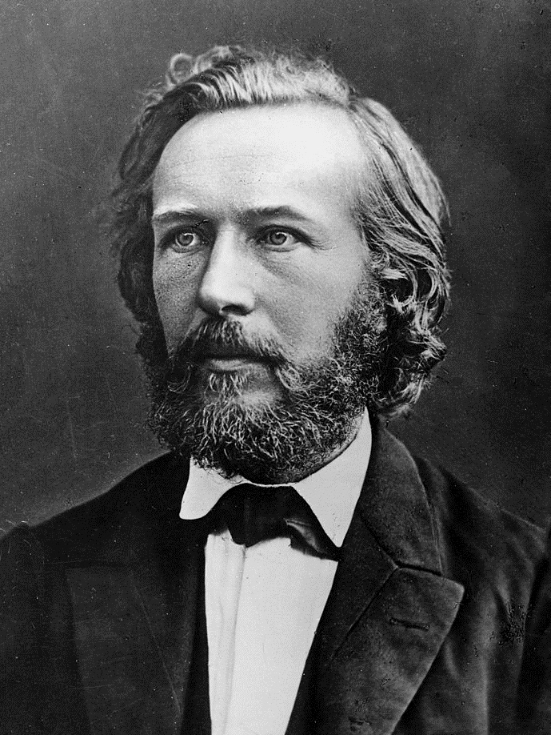
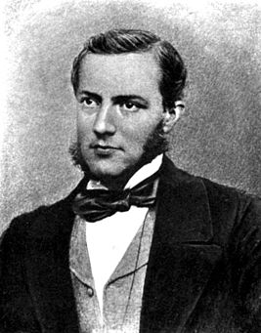
O‘tilgan mavzuni mustahkamlash
Nemis olimlari Myuller va Gekkel biogenetik qonunni yaratdilar. Har bir individ o‘zining individual rivojlanishida (ontogenez) o‘z turining rivojlanish tarixini (filogenez) qisqacha takrorlaydi.
E.Gekkel
F.Myuller

Slide 4
O‘tilgan mavzuni mustahkamlash
Embrional divergensiya -
embrionning rivojlanish jarayonida belgilarning ajralishi
Biogenetik qonun -
organizmlarning individual rivojlanishida o‘z turining rivojlanish tarixini takrorlashini belgilaydi

Slide 5
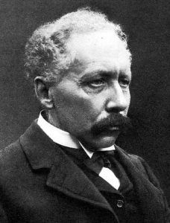
Genetika haqida umumiy ma’lumot
Genetika yunoncha “genetikos” so‘zidan olingan bo‘lib, “tug‘ilish, kelib chiqish” degan ma’noni anglatadi.
Genetika atamasi fanga 1906- yilda angliyalik olim V.Bеtson tomonidan kiritilgan.
V.Bеtson

Slide 6
Genetika haqida umumiy ma’lumot
Genetika — organizmlarning ikki xususiyati:
Irsiyat
O‘zgaruvchanlik

Slide 7
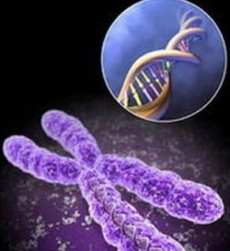
Irsiyat
Irsiyat — tirik organizmlarning o‘ziga xos belgi va xususiyat-larini kelgusi avlodlarga qoldirish, ya’ni nasldan-naslga berish xossasidir.
Irsiyat tufayli tur doirasidagi hamma individlar o‘xshash bo‘ladi.

Slide 8
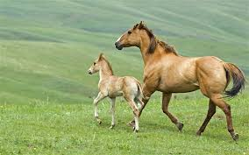
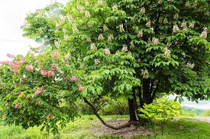
Irsiyat
Irsiyat hayvonlar, o‘simliklar va mikroorganizmlarga tur, zot, nav, shtammning xarakterli belgilarini avloddan avlodga saqlab berish uchun imkon beradi.

Slide 9
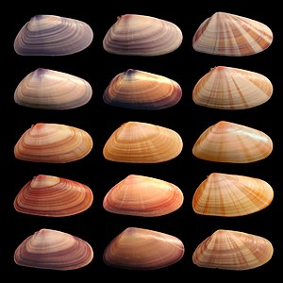
O‘zgaruvchanlik
O‘zgaruvchanlik – organizmlarning yangi belgilari va xususiyatlarini namoyon etish qobiliyatidir.
O‘zgaruvchanlik tufayli tur doirasidagi individlar bir-biridan farq qiladi. Demak, irsiyat bilan o‘zgaruvchanlik organizmning bir-biriga qarama-qarshi, ammo o‘zaro bog‘langan xossalaridir.

Slide 10
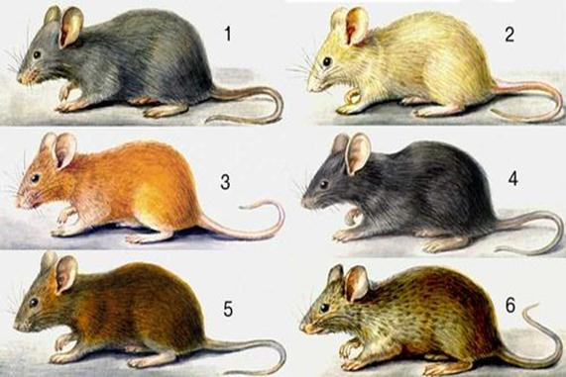
O‘zgaruvchanlik
Irsiyat tufayli turning bir xilligi saqlanib borsa, o‘zgaruvchanlik turni aksincha, har xil qilib qo‘yadi. Bir tur individlari o‘rtasidagi tafovutlar organizm genotipining o‘zgarishiga bog‘liq bo‘lishi mumkin.
O‘zgaruvchanlik tashqi sharoitlar bilan ham belgilanadi.

Slide 11
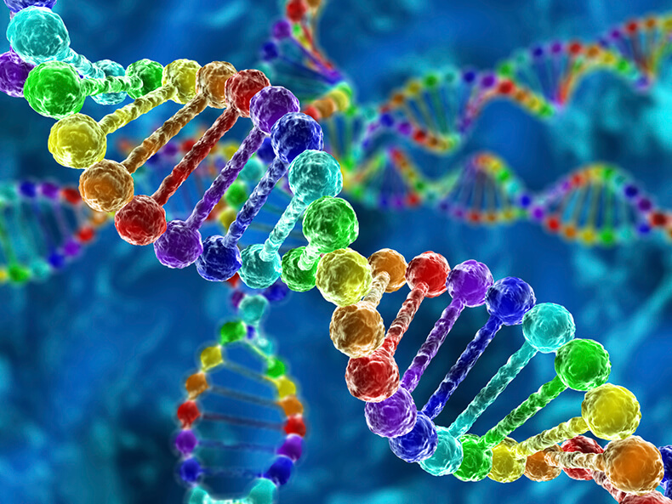
Genetika fani haqida
Genetika fani organizmlarda ularning belgi va xususiyatlarining nasldan-naslga berilishini ta’min etuvchi “gen” deb ataluvchi irsiy birlik mavjudligini isbot etadi. Organizmdagi genlar kelgusi avlodlarga ko‘payish orqali beriladi.

Slide 12
Genetika fani haqida
Ma’lum bir organizmlarning barcha genlarining yig‘indisi genotip deb ataladi.
Genotip
Fenotip
Organizmning barcha belgi va xususiyatlarning yig‘indisi fenotip deb ataladi.
Tirik organizmlar fenotipining qanday bo‘lishi, uning genotipiga hamda ma’lum darajada tashqi sharoit omillariga bog‘liq.

Slide 13
Genetika fanining vazifalari
inson ehtiyoji uchun zarur bo‘lgan sermahsul o‘simlik navlari, hayvon zotlari, mikroorganizm shtammlarini yaratishning samarali usullarini ishlab chiqish;
odamlarda turli irsiy kasalliklarning paydo bo‘lish sabablarini o‘rganish, ularning oldini olish va davolashning samarali usullarini izlab topish.
xromosomalar, genlarning strukturasi va funksiyasini tekshirish;
organizmlar belgi va xususiyatlarining kelgusi avlodlarga berilishi va rivojlanish qonuniyatlarini aniqlash;
turli fizik va kimyoviy omillar ta’sirida organizmlarda irsiy o‘zgaruvchanlikning paydo bo‘lish qonuniyatlarini ochish;

Slide 14
Genetika fanining vazifalari va ularni yechimi
Sitogenetik
Duragaylash
Genetika fani quyidagi usullardan foydalanadi:
Genetik injeneriya
Molekular genetik
Ontogenetik

Slide 15
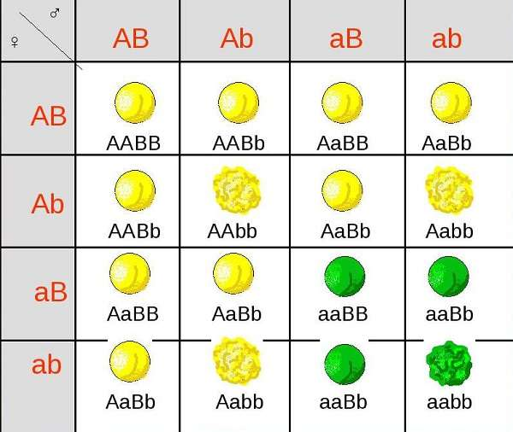
Genetika fanining vazifalari va ularni yechimi
Duragaylash usulining mohiyati chatishtirish natijasida olingan avlodlarda ota-ona belgilarining irsiylanishini o‘rganishdan iborat.
Sitogenetik usuli qo‘llanilganda ota-ona belgilarining irsiylanishi bilan birga xromosomalarning holati maxsus mikroskoplar yordamida o‘rganiladi.

Slide 16
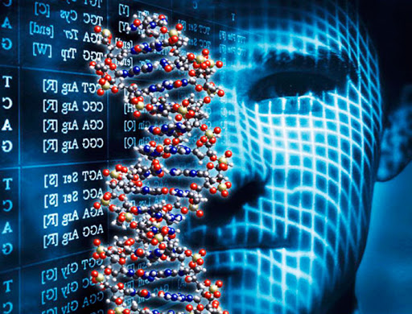
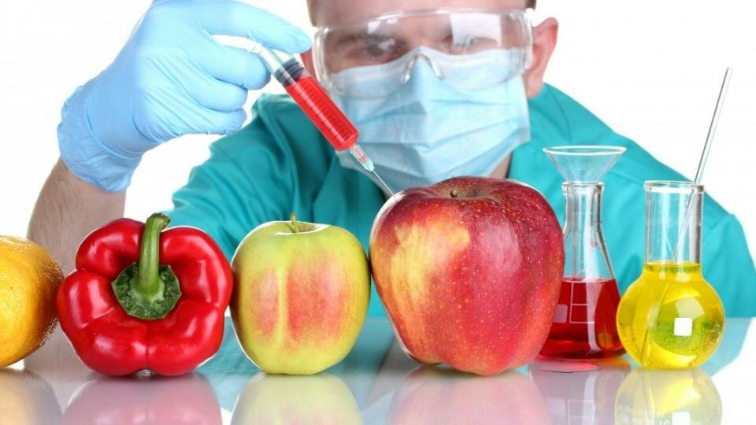
Genetika fanining vazifalari va ularni yechimi
Molekulyar genetik usul orqali irsiyatning moddiy asosi bo‘lgan DNK va RNKning strukturasi va vazifasi o‘rganiladi.
Ontogenetik-organizmlar taraqqiyotida genotip va tashqi muhit omillairning ta’siri fenotipning namoyon bo‘lishiga ta’sirini o‘rganadi.
Genetik injeneriya usuli yordamida bir organizmning noyob genlarini ikkinchi organizmga ko‘chirib o‘tkazishadi.

Slide 17
Genetika fanining rivojlanish tarixi
1- bosqich. G.Mendel va uning izdoshlari tomonidan irsiyat va irsiylanish qonunlarining kashf etilishi.
2- bosqich. T.Morganning xromosoma nazariyasining yaratilishi va uning rivojlantirilishi.
3- bosqich. Genetik tadqiqotlarga kimyo, fizika, kibernetika kabi fanlarning yutuqlarini tatbiq etish. Bu bosqich asosan elektron mikroskopiya, rentgenostruktur tashxis kabi usullardan foydalanish bilan bog‘liq.

Slide 18
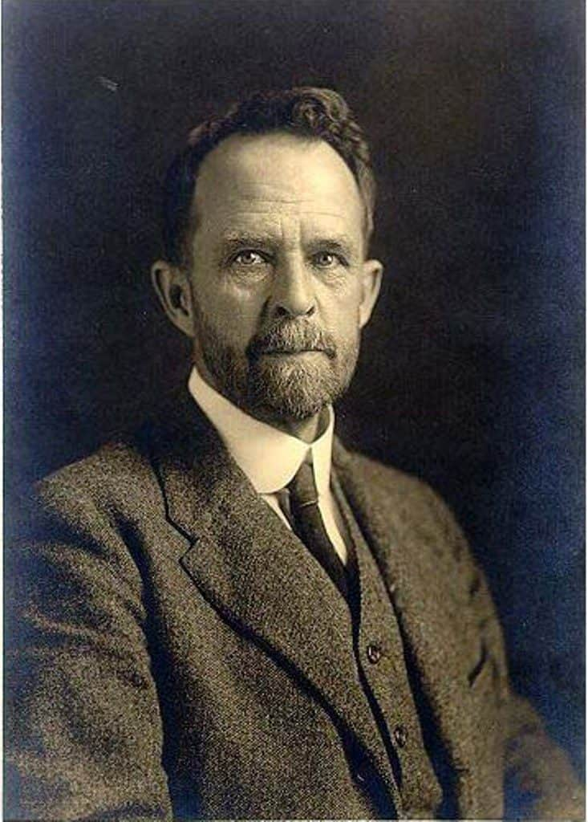
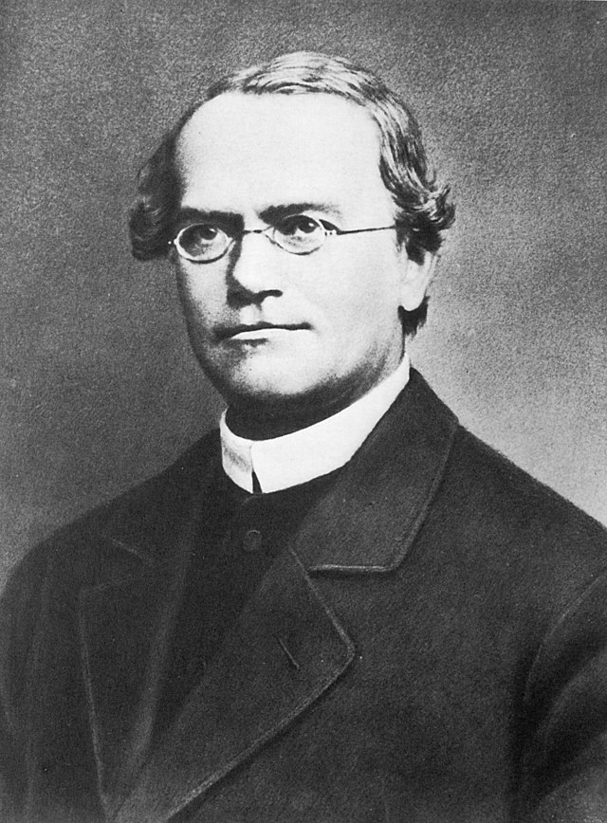
Genetika fanining rivojlanish tarixi
T.Morgan
G.Mendel

Slide 19
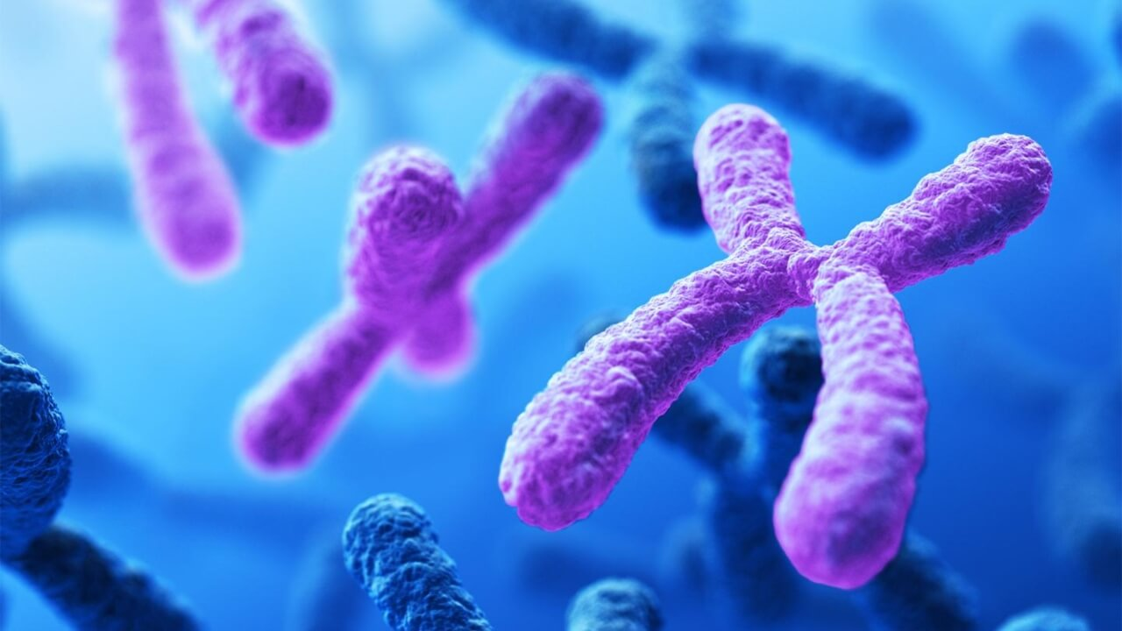
Genetika fanining rivojlanish tarixi
O‘zbekistonda ham genetika sohasida ko‘plab olimlar ilmiy tadqiqot ishlarini olib borishgan va genetika fanining rivojiga munosib hissa qo‘shishgan. Bu olimlarimiz akademiklar J.A.Musayev, O.Jalilov, N.Nazirov, S.Mirahmedov, A.Abdukarimov, Abdullaev va boshqalar.

Slide 20
Genetik simvollar
“x” duragaylarni chatishtirish belgisi
“ ” ona organizm (Venera-Zuhroning ko‘zgusi)
“ ” ota organizm (Mars qalqoni va nayzasi)
“P” ota-ona organizmlar belgisi
“G” gametalar ota-ona, duragaylardan hosil bo‘ladi

Slide 21
Genetik simvollar
A- dominant belgi
a- retsessiv belgi
Birinchi avlod (F1) duragaylarni dominant yoki retsessiv gomozigotali organizmlari bilan chatishtirish qayta – tahliliy chatishtirish yoki bekkross deb ataladi. Olingan avlod esa Fb tarzida belgilanadi.
AA - dominant gomozigota
aa - retsessiv gomozigota
Aa - geterozigota
F1 - birinchi avlod duragay
F2 - ikkinchi avlod duragay

Slide 22
Mavzuni mustahkamlash
1.Irsiyat nima?
2
Irsiyat tirik organizmlarning xarakterli belgilarini avloddan avlodga saqlab beruvchi xossasidir.
2.O‘zgaruvchanlik nima?
O‘zgaruvchanlik – organizmlarning yangi belgilari va xususiyatlarini namoyon etish qobiliyatidir.

Slide 23
Mustaqil bajarish uchun topshiriqlar
47 - §. Mavzuni o‘qing.
Mavzu yakunidagi savollarga javob yozing.

